Slide 1
ПЕРСПЕКТИВЫ И ОБОСНОВАНИЕ ИСКУССТВЕННОГО ВОСПРОИЗВОДСТВА ЛЕТНЕЙ КЕТЫ
В САХАЛИНСКОЙ ОБЛАСТИ
Лапшина Анна Евгеньевна (ФГБУ "Сахалинрыбвод«)
Животовский Лев Анатольевич (ФГБНУ «ВНИРО»; ФГБУН ИОГен РАН)
Самарский Владимир Григорьевич (АО "Гидрострой", ООО "Меридиан«)
Зеленников Олег Владимирович (СПбГУ).
г. Южно-Сахалинск, 2017 г.

Slide 2
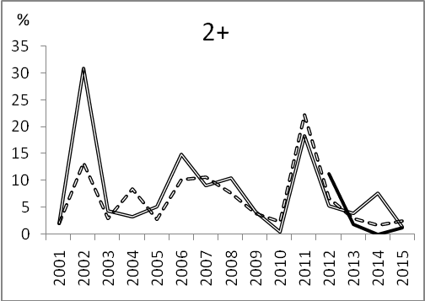
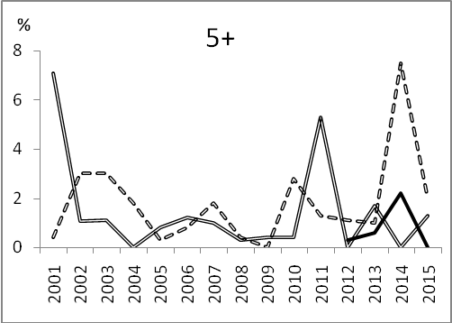
Возрастная структура кеты р. Поронай
летняя кета
осенняя кета Побединского ЛРЗ
осенняя кета Буюкловского ЛРЗ

Slide 3
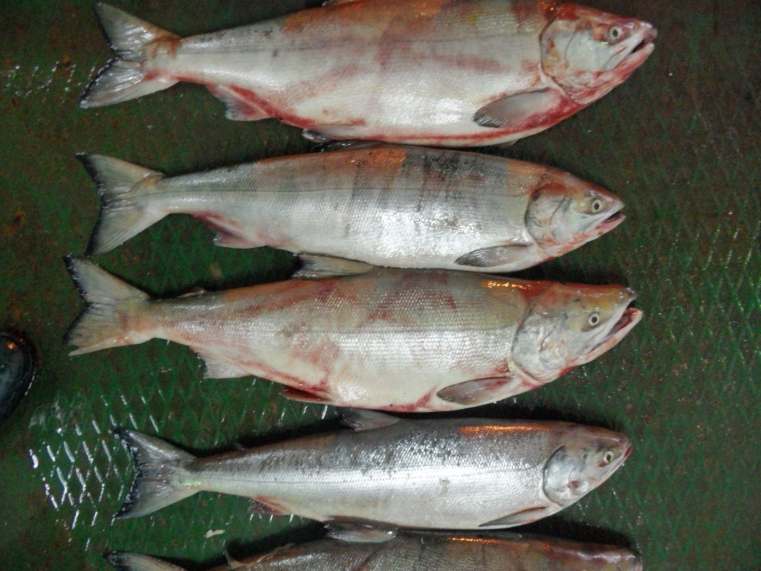
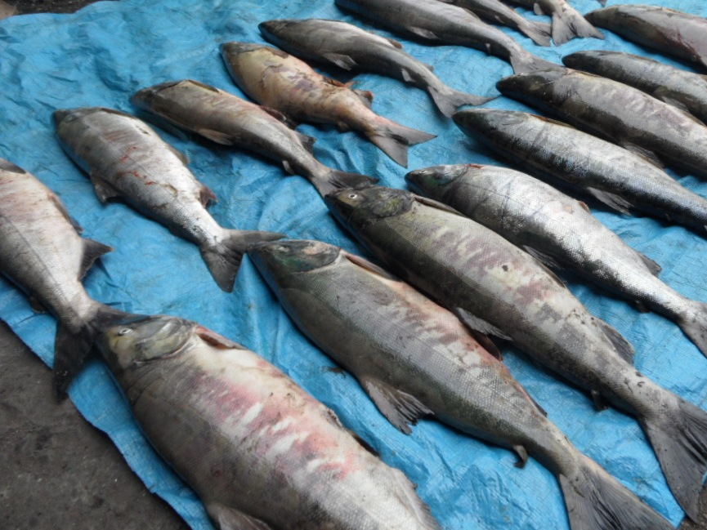
Производители летней кеты из устья р. Поронай
1,08-1,38
Производители осенней кеты из устья р. Поронай
2,52-3,04
3

Slide 4
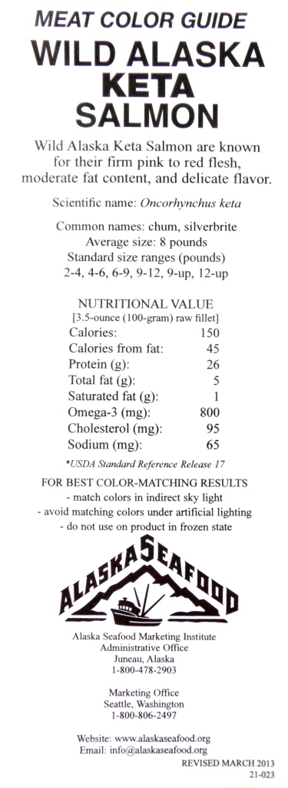
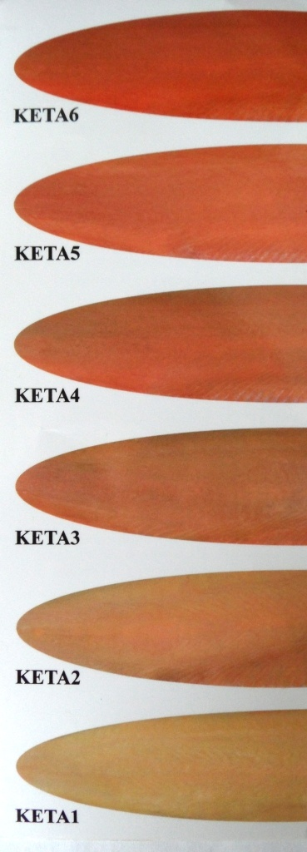
Интенсивность окраски мышц
летней кеты
в устье р. Поронай:
5,46 – 5,82
Интенсивность окраски мышц
осенней кеты
в устье р. Поронай -
2,75-3,88
4

Slide 5
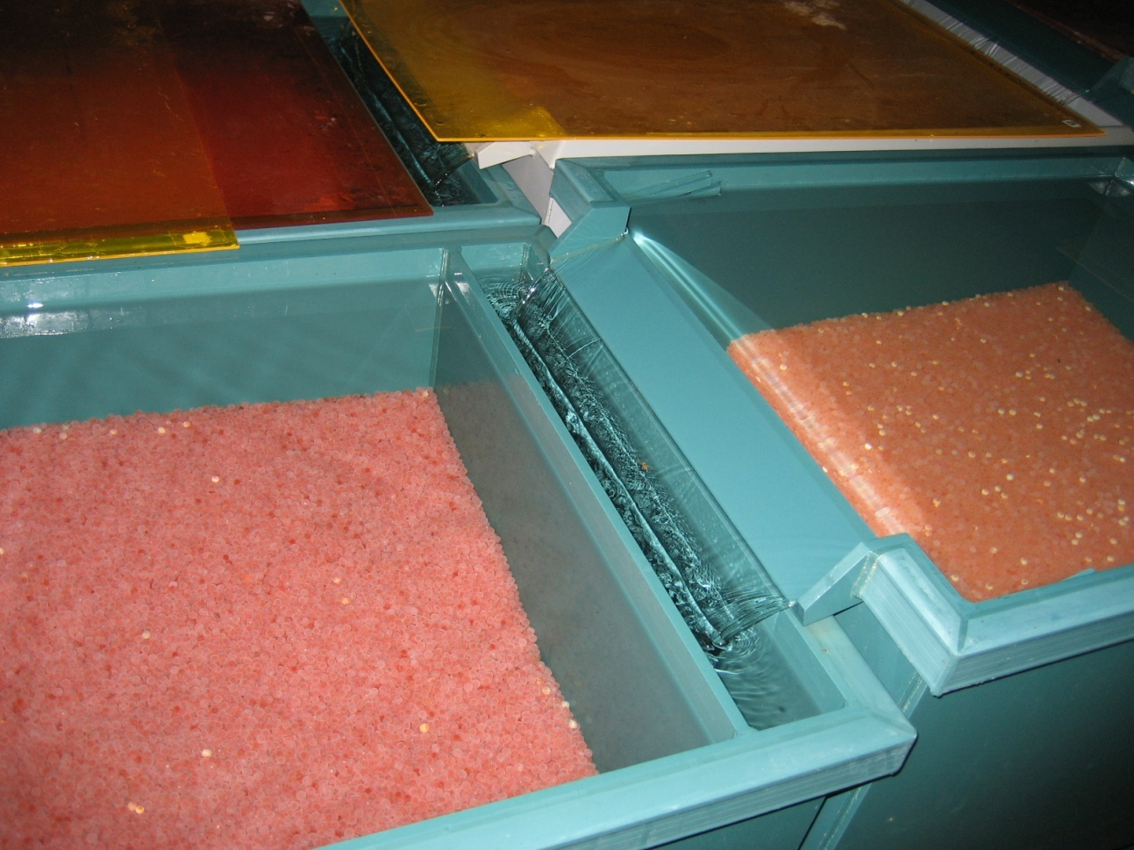
Интенсивность окраски икры
Икра осенней кеты
Икра летней кеты
5

Slide 6
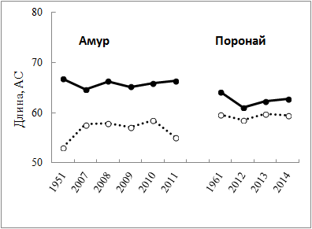
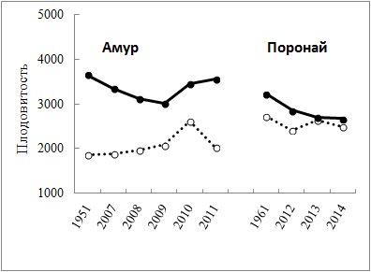
Средняя длина АС и АИП
самок летней и осенней кеты в реках Амур и Поронай
Осенняя кета
Летняя кета
Средняя масса икринок:
летней кеты р. Поронай: 210,50±2,03 мг;
осенней кеты р. Поронай: 217,71±0,91 мг;

Slide 7
2013 г.
Полигоны распределения пилорических придатков
летней и осенней кеты
о. Сахалин
155,61±2,67
155,61± 2,67
летняя поронайская
2014 г.
осенняя
поронайская

Slide 8
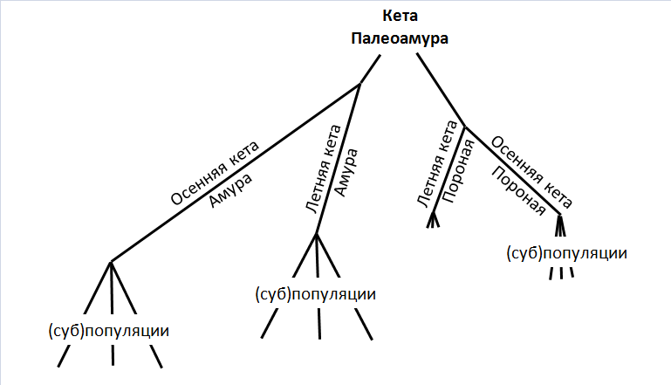
Генетические различия между расами кеты (F_{ST,} %)
Между расами кеты Амура и Пороная
В пределах речного бассейна
Кета р. Амур | Кета р. Поронай
 | Летняя | Осенняя
Летняя | 4,59±0,36 | 4,23±0,27
Осенняя | 4,80±0,14 | 4,63±0,15
Кета р. Поронай | Кета р. Амур
1,07±0,07 | 3,20±0,15
Схема гипотетической эволюционной дивергенции
кеты Палеоамура на современные группировки кеты бассейнов рек Амур и Поронай

Slide 9
Таким образом, между кетой двух сезонных рас р. Поронай наблюдаются множественные различия.
По размерно-массовым показателям, числу пилорических придатков и генетическим маркерам у кеты сезонных рас р. Амур отмечена аналогичная тенденция, но уровень различий выше, чем у поронайской кеты.
Высказана гипотеза, что различия по числу пилорических придатков у кеты сезонных рас обусловлена наследственными различиями, эволюционно развившимися вследствие протекания инкубационного периода в разных температурных условиях.

Slide 10
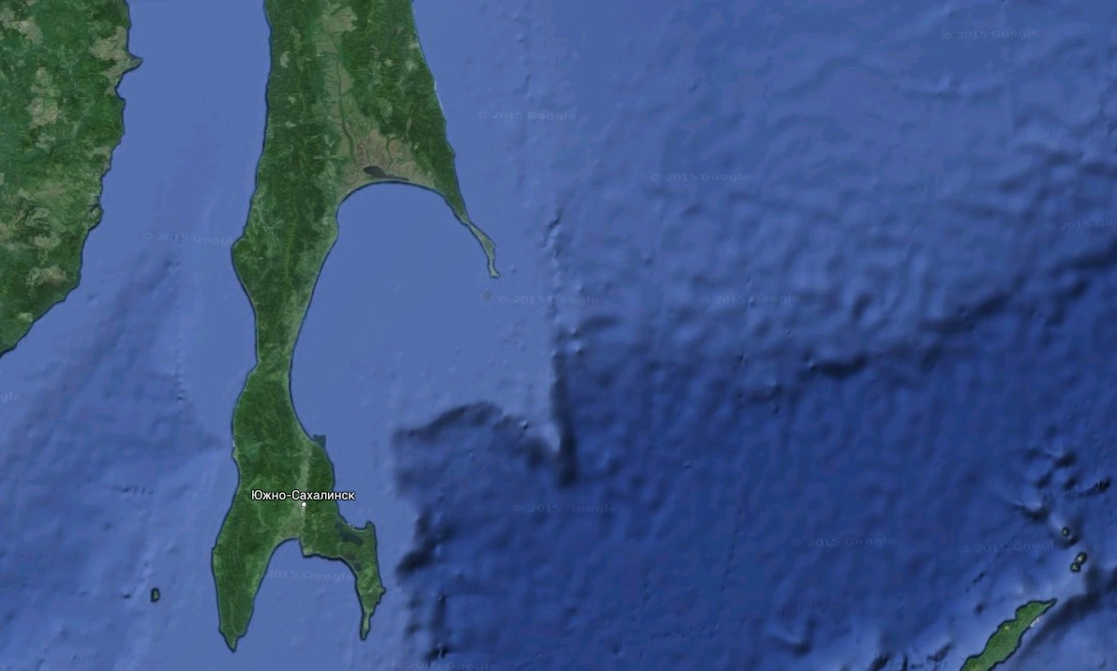
Рыбоводные заводы о. Сахалин,
на которых проводили производственный эксперимент
Побединский
2010-2011
2012-2013
2013-2014
2014-2015
2010-2011
2012-2013
Урожайный
Охотский
2012-2013
Ясноморский
Анивский
2010-2011
2014-2015
2012-2013

Slide 11
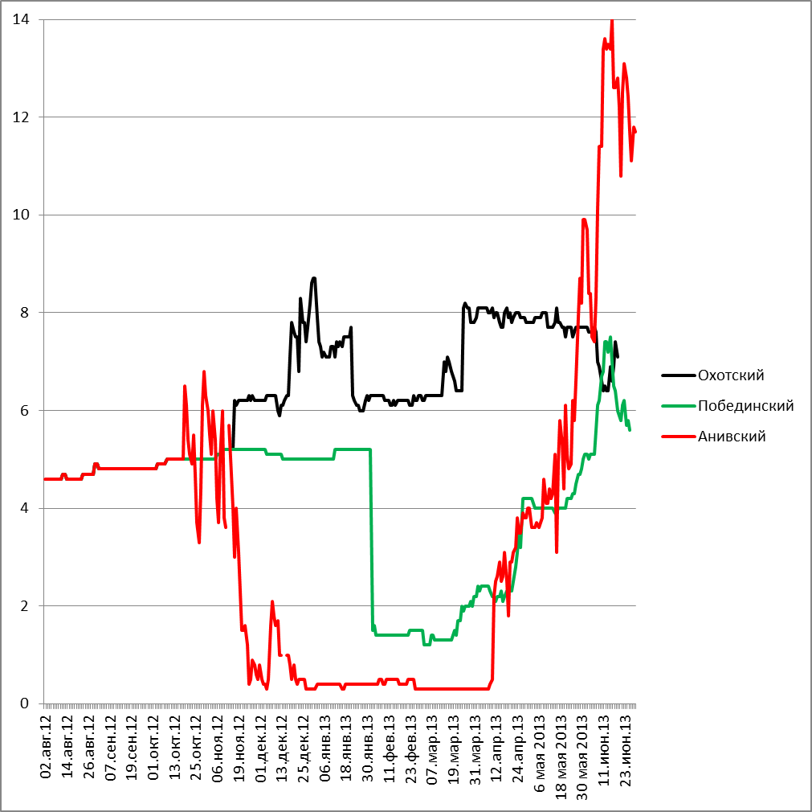
Рыбоводные заводы о. Сахалин,
задействованные в производственном эксперименте
Побединский
2010-2011
2012-2013
2013-2014
2014-2015
Анивский
2010-2011
2012-2013
Охотский
Урожайный
Побединский
Охотский
2012-2013
Ясноморский
Анивский
2010-2011
2014-2015
2012-2013

Slide 12
Состояние яичников молоди кеты перед выпуском в 2013 г.
Завод, раса | Площадь поперечных срезов гонад, мм²*10⁻³ | Число на 1 срез, % |  | Диаметр ооцитов, мкм
 |  | Гониев и ооцитов ранней профазы мейоза | Ооцитов периода превител- логенеза
Охотский осенняя собств. | 70,0±7,0 | 0,87 | 99,1 | 96,1±2,6
Охотский осенняя Побед. | 66,9±8,3 | 0,64 | 97,4 | 93,2±2,9
Охотский летняя | 61,6±6,1 | 0,1 | 99,4 | 86,1±2,8
Побединский осенняя | 11,7±1,8 | 48,5 | 51,5 | 43,1±2,9
Побединский летняя | 15,2±2,5 | 28,7 | 71,3 | 49,0±2,1
Анивский осенняя | 17,2±1,4 | 31,8 | 68,2 | 57,2±1,8
Анивский летняя | 33,9±4,1 | 4,1 | 95,9 | 67,0±2,3

Slide 13
Состояние яичников у молоди летней кеты при выпуске в 2013 г.
Охотский ЛРЗ
Средняя масса - 1112 мг
Анивский ЛРЗ
Средняя масса - 1087 мг
0,1 мм

Slide 14
Состояние яичников молоди кеты перед выпуском в 2013 г.
Завод, раса | Площадь поперечных срезов гонад, мм²*10⁻³ | Число на 1 срез, % |  | Диаметр ооцитов, мкм
 |  | Гониев и ооцитов ранней профазы мейоза | Ооцитов периода превител- логенеза
Охотский осенняя собств. | 70,0±7,0 | 0,87 | 99,1 | 96,1±2,6
Охотский осенняя Побед. | 66,9±8,3 | 0,64 | 97,4 | 93,2±2,9
Охотский летняя | 61,6±6,1 | 0,1 | 99,4 | 86,1±2,8
Побединский осенняя | 11,7±1,8 | 48,5 | 51,5 | 43,1±2,9
Побединский летняя | 15,2±2,5 | 28,7 | 71,3 | 49,0±2,1
Анивский осенняя | 17,2±1,4 | 31,8 | 68,2 | 57,2±1,8
Анивский летняя | 33,9±4,1 | 4,1 | 95,9 | 67,0±2,3

Slide 15
Спасибо за внимание!

Slide 16
Сроки вылова, темпы созревания и величины отхода производителей летней кеты на Побединском ЛРЗ
Год | Место вылова | Сроки вылова | Кол-во выловленных рыб | Сроки закладки | Дней выдержи-вания | Отход производи-телей, %
2010 | Река Поронай, 200 | 26.07 - 29.07 | 1051 | 10.08 - 21.08 | До 25 | 11,7
2012 |  | 13.07 - 27.07 | 1202 | 02.08 - 14.08 | До 32 | 18,8
2013 |  | 23.07 - 09.08 | 192 | 13.08 - 23.08 | До 20 | 14,6
2014 |  | 22.07 - 12.08 | 1092 | 11.08 - 20.08 | До 28 | 4,0
2015 |  | 28.07 -31.07 | 87 | 06.08 | 6-8 | 8,0

